Slide 1
национальные задачи России
Выполнила студентка группы ДН-192-11к
Волощук Анастасия
Руководитель
Пропп А.А.

Slide 2
Понятие национальных задач. Спектр национальных задач России
последнее десятилетие XX в. в условиях разрушенной экономики и утерянных позиций на мировых рынках Россия была вынуждена одновременно восстанавливать государственность и создавать на новых, рыночных принципах народное хозяйство, защищать в борьбе с международным терроризмом и сепаратизмом целостность страны. В течение десятилетия была демонтирована прежняя плановая экономика, сломан привычный уклад жизни, пересмотрены прежние моральные и социальные ценности, политические и общественные институты. политические течения и общественные идеалы имеют право на существование в демократической стране. Однако все они игнорируют, во-первых, набор проблем и угроз, стоящих сегодня перед нашей страной, а во-вторых, те реальные обстоятельства, в которых мы находимся, те проблемы, которые мы можем решить, и те ресурсы, которыми мы располагаем для этого. У России сегодня нет сил и средств для реализации ни одной из моделей развития по европейскому или американскому образцу. Однако нет и необходимости пытаться это делать. Те проблемы, с которыми мы столкнулись сейчас и которые нам предстоит решать через 10, 20, 30 лет, не имеют ничего общего с проблемами царской России или Америки начала 30-х гг. прошлого столетия. И не могут быть решены теми приемами и методами, которые были в СССР

Slide 3
Национальные задачи
Победа над бедностью.
Установление справедливого общественного и морального порядка.
Построение эффективной демократии.
Обеспечение единства страны.
Умножение человеческого капитала России. Реконструкция систем образования и здравоохранения.
«Сбережение народа»: решение демографической проблемы, культурная и иммиграционная политика.
Переход от индустриальной — к информационной модели экономики. Поиск уникальных ниш для России в мировом разделении труда.
Модернизация Вооруженных сил. Надежное обеспечение национальной безопасности страны.
Геополитическая и цивилизационная миссия России в XXI в

Slide 4
Победа над бедностью
Первоочередная общенациональная задача России — это победа над бедностью. Сегодня только 12% россиян на вопрос, что они могут позволить себе в материальном плане, отвечают: все что угодно, кроме покупки машины, квартиры, дачи, полноценного отдыха, качественного образования для своих детей. Чтобы наше общество было устойчивым, жизнеспособным и стабильным, средний класс должен объединять не менее половины его членов

Slide 5
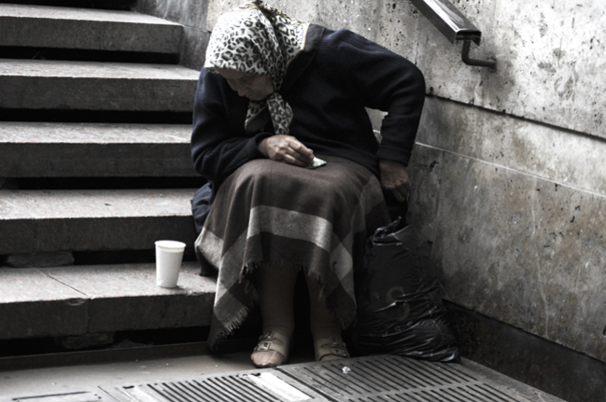
Именно значительное расширение среднего класса, превращение его в численно доминирующую часть общества является ключом к решению проблем: экономики (расширение внутреннего рынка, обеспечение устойчивого спроса на отечественные продукты, товары и услуги);
социальной сферы (реконструкция на новой, рыночной основе систем социальной поддержки, здравоохранения и образования);
политики (формирование общественного и государственного порядка, признаваемого справедливым большинством граждан).
Важнейшей задачей является существенное улучшение материального положения работников бюджетной сферы. Необходимо последовательно использовать госбюджет для повышения зарплаты врачам, преподавателям, научным работникам, госслужащим, военным. Это станет важным шагом в борьбе с бедностью среди работающих

Slide 6
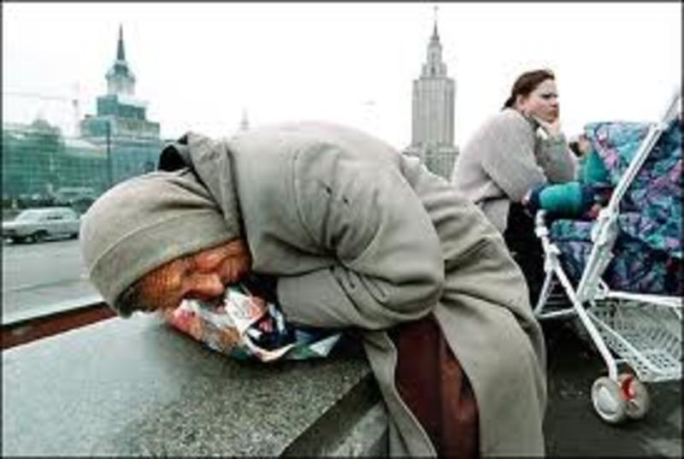
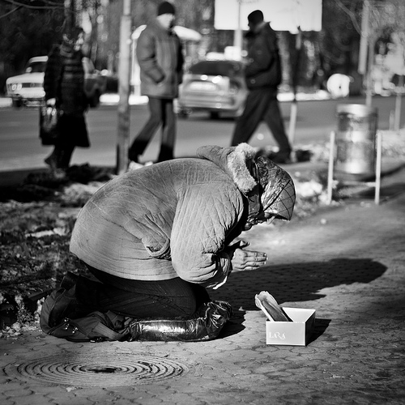

Slide 7
Установление справедливого общественного и морального порядка
Главное условие динамичного экономического развития страны, социального мира в ней, легитимности государственной власти — это справедливость общественного устройства. Демократическая революция и жизнь в условиях рыночной экономики серьезно изменили представления россиян о справедливости. Большое значение приобрела индивидуальность, экономическая свобода, принцип равенства возможностей. Сегодня уже невозможен прежний — советский, уравнительный — подход к справедливости, всеохватывающий коллективизм

Slide 8
Одна из задач государства — таким образом перераспределять национальное богатство, чтобы не мешать самостоятельным и сильным самим зарабатывать себе на жизнь, чрезмерно ограничивая их частную инициативу. Но при этом оно должно обеспечивать равенство всех перед законом, противостоять неправомерным попыткам сильных завладеть тем, что принадлежит всей нации.
Только создание в обществе ощущения порочности коррупции и высокая вероятность наказания за нее способны привести к успеху борьбу с ней.
Перемены к лучшему в нашем обществе невозможны и без формирования «российской мечты» — яркого, притягательного и убедительного образа будущей России. Это должна быть свободная, сильная, суверенная и справедливо устроенная страна.
Свободная — значит отказывающаяся от подавления личности и основанная на не подверженном диктату государства и любой другой силы волеизъявлении своих граждан.
Сильная — значит пользующаяся доверием и уважением в мире, уверенная в себе, равноправная участница планетарного сообщества наций.
Суверенная — значит неподвластная давлению и насилию извне, руководимая исключительно волей российского народа.
Справедливая — значит пользующаяся доверием и уважением своих граждан, работающая во благо их самих и их детей, облеченная доверием граждан других стран.

Slide 9
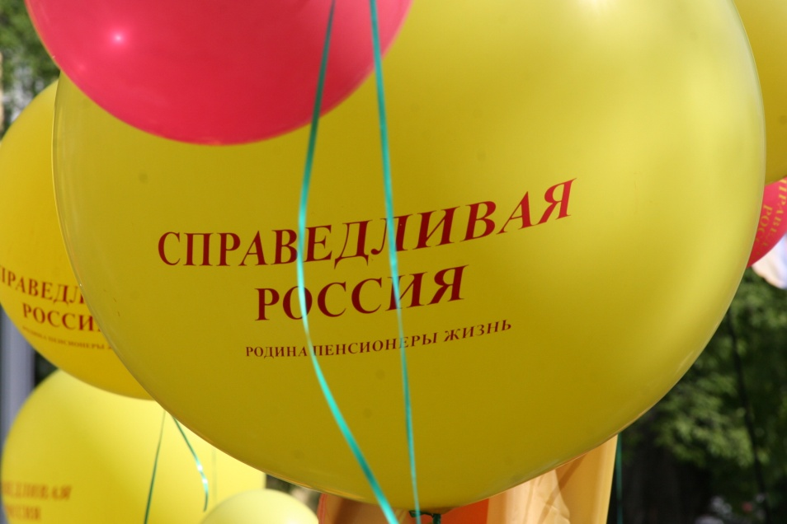
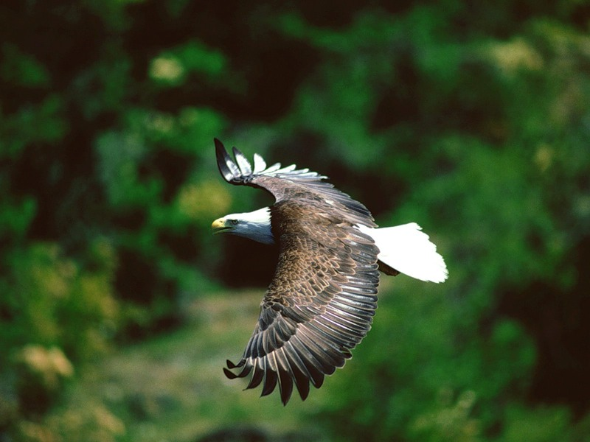
Справедливая Россия
Сильная Россия
Свободная Россия
Суверенная Россия

Slide 10
Построение эффективной демократии
Ключевой вопрос современной стадии развития демократии в России — удастся ли ей стать суверенной демократией. Демократический процесс должен шаг за шагом расширять реальное пространство свобод личности, укоренять ценности свободы, сближать их с историческими традициями, моральными и культурными ценностями россиян. Основная внутренняя задача государства на современном этапе — создать условия, при которых граждане России могут зарабатывать деньги, с выгодой для себя вкладывать их в экономику страны. Для этого необходимо устранить то, что мешает людям жить и работать

Slide 11
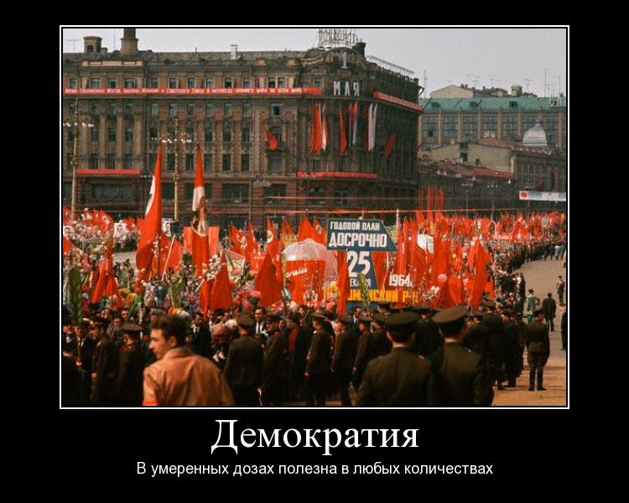

Slide 12
Обеспечение единства страны
Объективная сложность управления Россией заключается не только в ее огромной территориальной протяженности, но и в значительном различии между отдельными ее частями. Выделяются средненаселенные, относительно бедные природными ресурсами, но обладающие развитой инфраструктурой Центр и Север Европейской части, Поволжье; многонаселенные, относительно бедные ресурсами и с более слабой инфраструктурой Юг европейской части и Северный Кавказ; малонаселенные, почти лишенные инфраструктуры, но богатые природными ресурсами Урал, Сибирь и Дальний Восток.
Россия разделена на множество регионов. В России по сравнению с развитыми странами Запада низкая географическая мобильность граждан, к тому же усилилась тенденция к их «оседлости» в собственном регионе.

Slide 13
Процесс укрупнения регионов призван упразднить неэффективную «матрешечную» структуру Федерации, устранить самые опасные диспропорции между регионами, помочь «вытягиванию» наиболее депрессивных из них. Чтобы политически не дестабилизировать Федерацию, такое укрупнение может быть только добровольным, экономически целесообразным и идти при поддержке жителей самих объединяемых регионов.

Slide 14
Модернизация Вооруженных сил. Надежное обеспечение национальной безопасности страны
Миссия России в мире — быть на стороне сообщества суверенных демократий и свободного рынка против каких бы то ни было глобальных диктатур и монополий; сделать национальный суверенитет фактором справедливой глобализации и демократизации международных отношений. В этой связи важнейшей задачей остается модернизация наших Вооруженных сил, включая оснащение стратегических ядерных сил самыми современными системами стратегических вооружений. Такая модернизация ввиду возросшего числа военных и террористических угроз в мире в XXI в. является задачей обще Встречается мнение, что все проблемы Российской армии будут решены, если мы перейдем с призывного на контрактный принцип комплектования, заменим всеобщую воинскую обязанность профессиональной армией. национального значения

Slide 15
